Slide 1
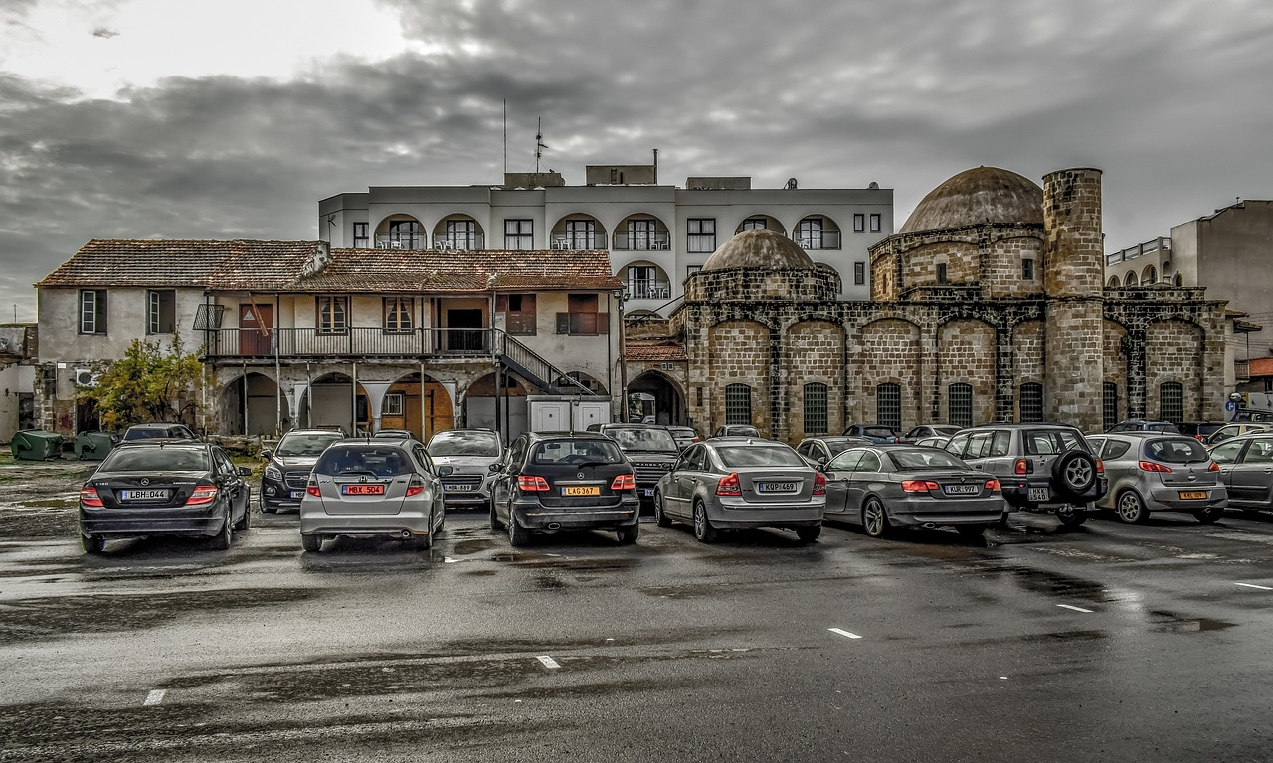
Smart city Parking
Κωνσταντίνος Σταυρόπουλος
Ηλίας Ουζούνης

Slide 2

Προβλήματα
34%
Κίνηση
Χρόνος Εύρεσης Θέσης
Traffic cruising
Πάνω από 30% της κίνησης σε πυκνοκατοικημένες περιοχές προέρχεται από οδηγούς που ψάχνουν θέσεις παρκαρίσματος.
Χρειάζεται 8 λεπτά κατά μέσο όρο για να βρεθεί μία κενή θέση.
Σημαντικό ποσοστό της συνολικής διαδρομής.
Επιπτώσεις
Ηχορύπανση για τους κατοίκους.
Μόλυνση από καυσαέρια
Σπατάλη χρόνου
https://transfersmagazine.org/magazine-article/issue-4/how-much-traffic-is-cruising-for-parking/

Slide 3
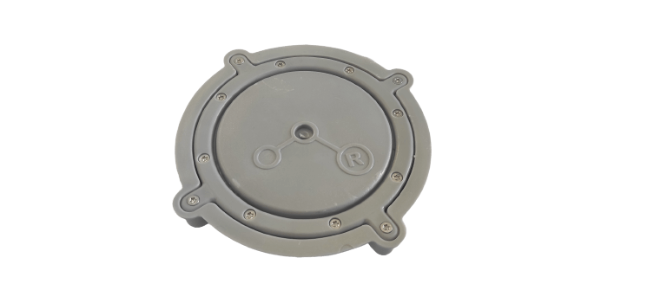
Overview -On street Parking
Σκοπός
How?
Βοήθεια στους Οδηγούς να βρουν θέσεις παρκαρίσματος μέσα στην πόλη.
Τοποθέτηση αισθητήρων στις θέσεις παρκαρίσματος.
Ανίχνευση μαρκαρισμένου οχήματος
Μέτρηση θερμοκρασίας
Ανίχνευση νόμιμων χρηστών που έχουν κατάλληλο tag για θέσεις ΑΜΕΑ

Slide 4
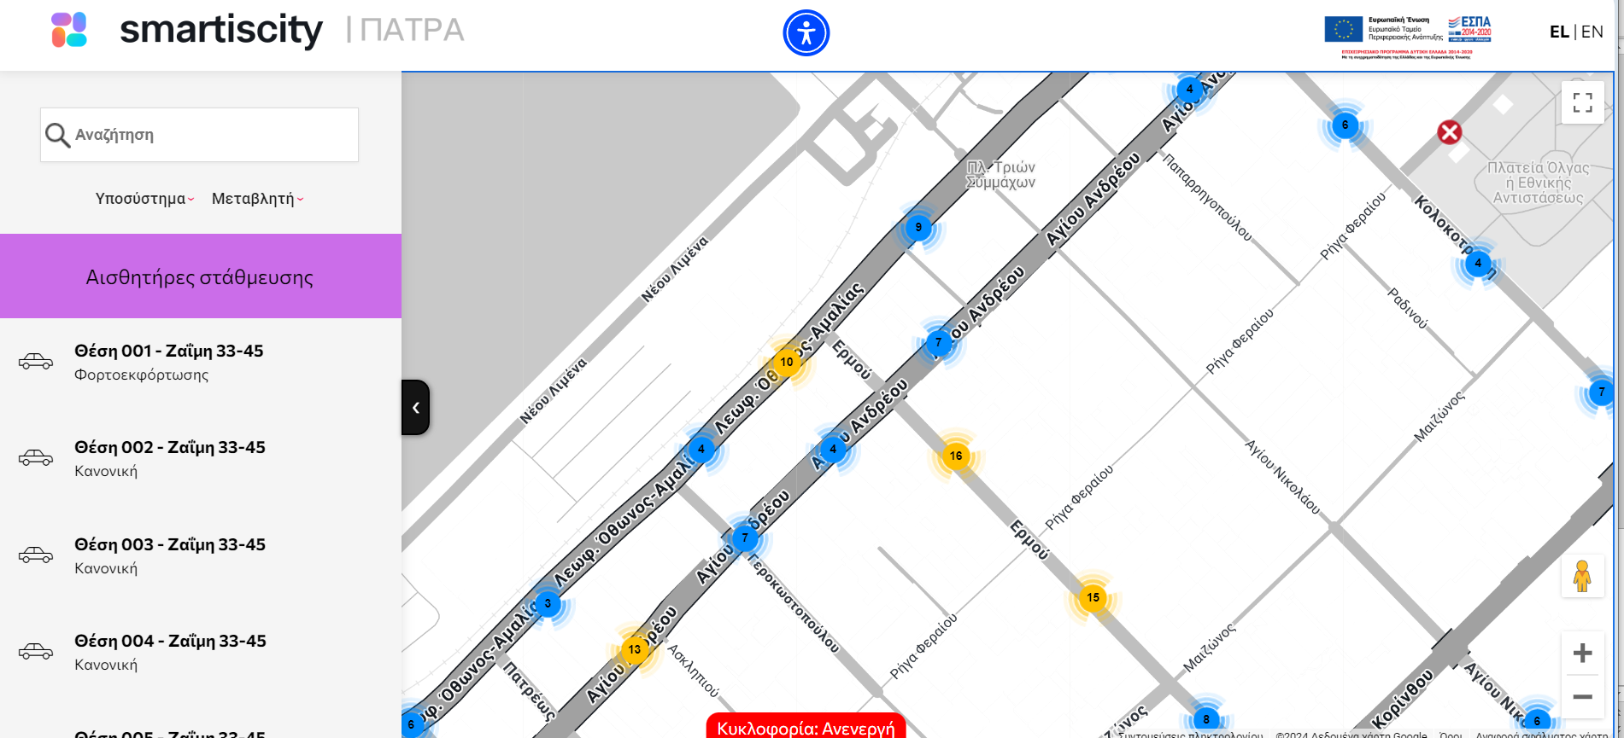
Υπάρχουσα Υλοποίηση
Δεν προσφέρει καθοδήγηση στις ελεύθερες θέσεις parking.
Δεν παρουσιάζει στατιστικά δεδομένα, π.χ. Heatmaps για την κατανομή της θερμοκρασίας.
https://patra.smartiscity.gr/map?typeId=24

Slide 5
Επιπρόσθετες Λειτουργίες
Καθοδήγηση
Έξυπνα φίλτρα
Καθοδήγηση των οδηγών σε ελεύθερη θέση.
Δυνατότητα φιλτραρίσματος θέσεων με βάση απόσταση από προορισμό, σκιά κλπ.
Έλεγχος παρκαρίσματος από νόμιμο χρήστη.
Εντοπισμό διπλοπαρκαρίσματος
Δυνατότητα στις αρχές να ελέγχουν την νόμιμη συμπεριφορά των οδηγών. Οι θέσεις ΑΜΕΑ είναι προσβάσιμες μόνο από τα άτομα με ειδικές ανάγκες.
Δημιουργία αλγορίθμου για τον εντοπισμό πιθανών τοποθεσιών όπου υπάρχει διπλοπαρκάρισμα

Slide 6
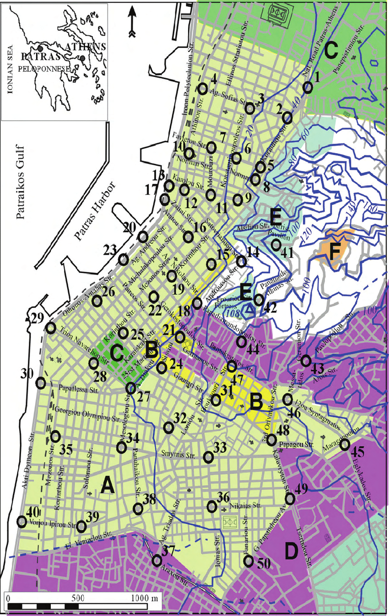

Καθοδήγηση σε ελεύθερη θέση
Θέση παρκαρίσματος
Οδηγίες
διαδρομής

Slide 7
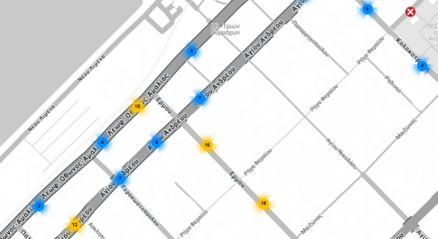
Έξυπνα Φίλτρα
Εύρεση σκιάς
Απόσταση από θέση parking
Μέσω σύγκρισης θερμοκρασιών των αισθητήρων.

Slide 8
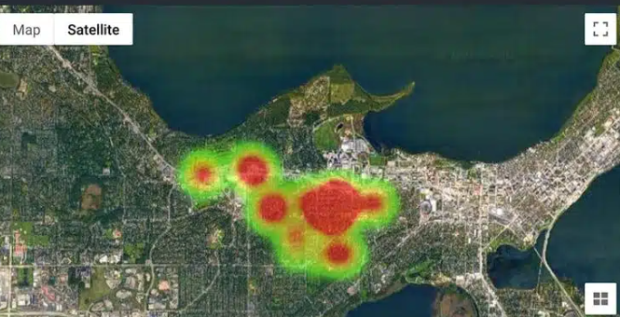
Heat Map
Συγκέντρωση δεδομένων θερμοκρασίας από αισθητήρες
Δημιουργία ενός χάρτη κατανομής θερμοκρασίας που θα βοηθά τους πολίτες να κατευθυνθούν σε δροσερά μέρη το καλοκαίρι.

Slide 9


Κόστος
185€/ αισθητήρα
Ασύρματοι Μαγνητικοί σένσορες:
4000€/ τετράγωνο
~22 θέσεις πάρκινγκ / τετράγωνο:
1000€/ 6-7 km
LoRaWan gateway(τοποθετημένο):

Slide 10
Βιβλιογραφία
https://market.thingpark.com/lorawan-smart-parking-sensor-cicicom-sl-g-i3.html
https://www2.inrix.com/parking/SmarterParking-2/article
https://patra.smartiscity.gr/map?typeId=24
https://blues.com/use-cases/building-an-iot-heatmapping-device/
https://transfersmagazine.org/magazine-article/issue-4/how-much-traffic-is-cruising-for-parking/

